Slide 1
리눅스_01강
개발 환경 만들기
Kopo24 이예진

Slide 2
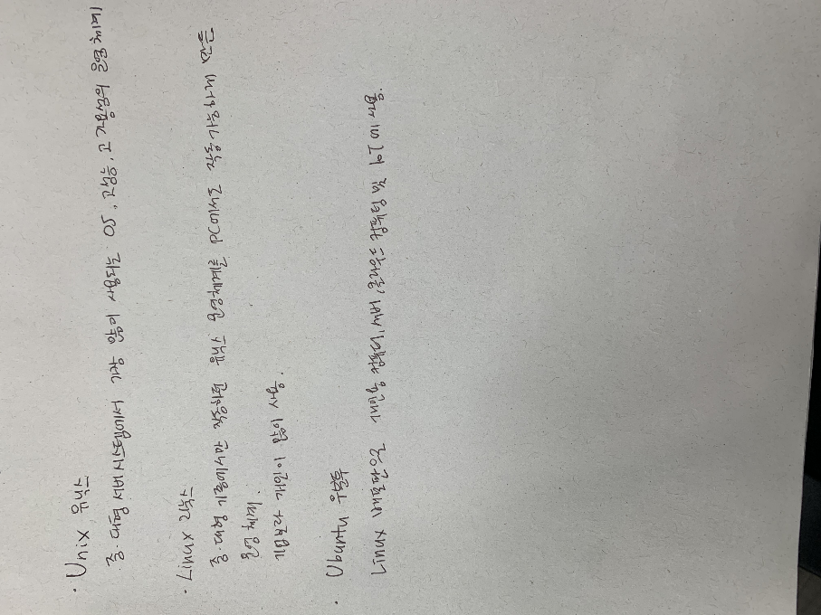
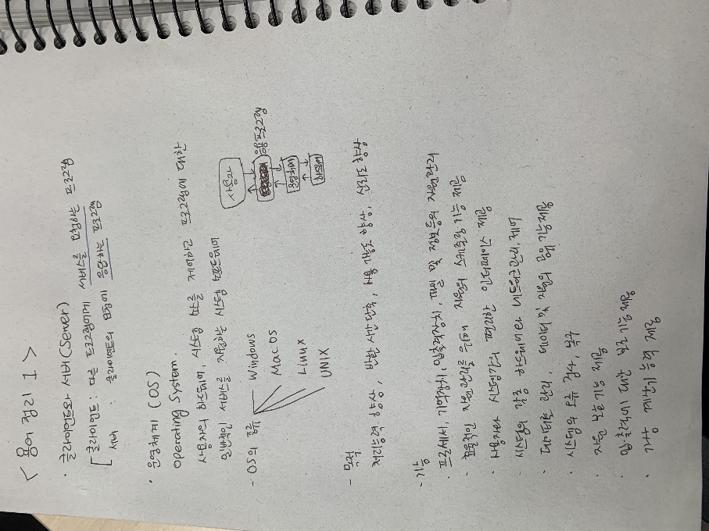
Part 1
용어 정리
2
Ubuntu image 다운로드
3

Slide 3
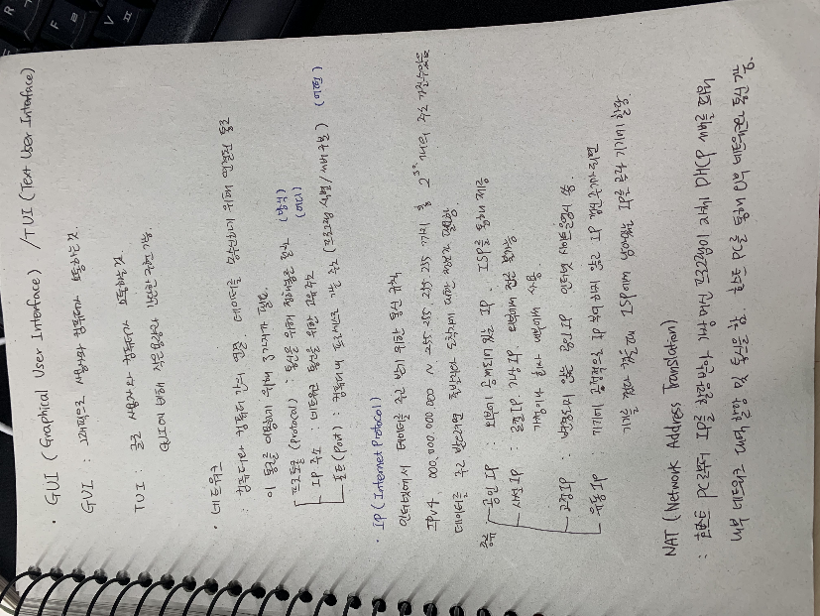
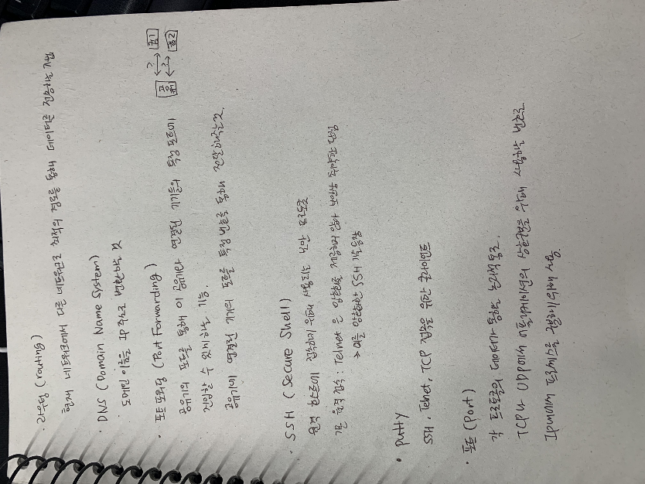
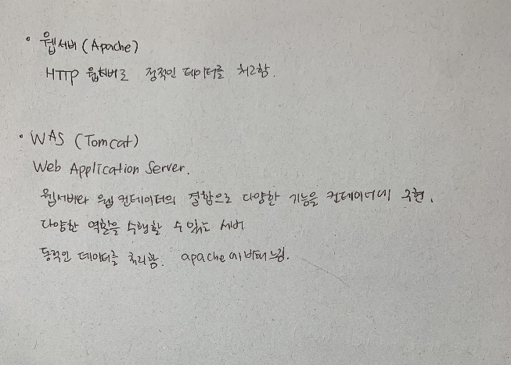
Part 1
용어 정리
2
Ubuntu image 다운로드
3

Slide 4
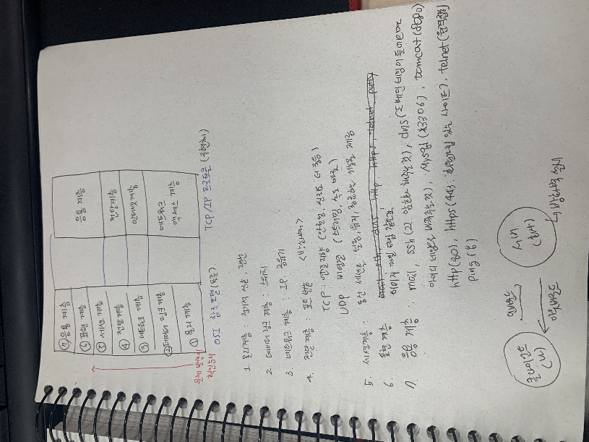
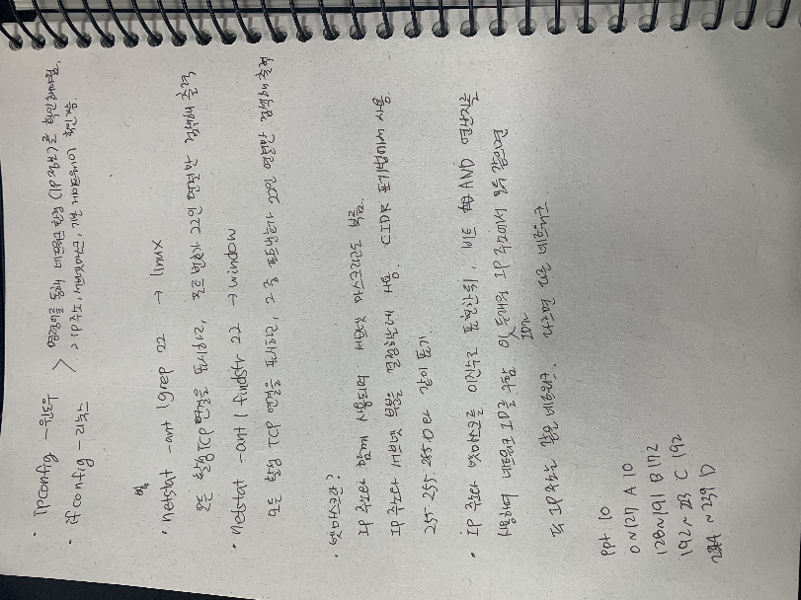
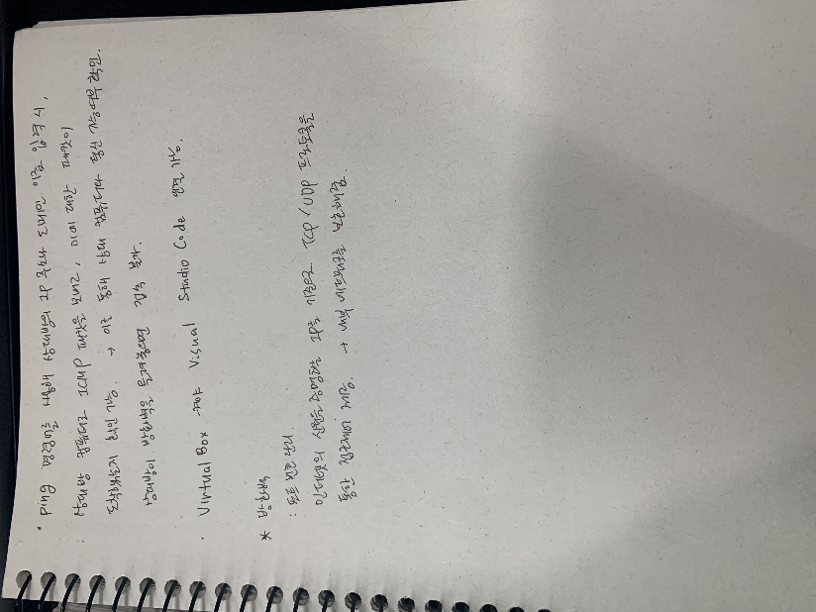
Part 1
강의 내용 필기
2
Ubuntu image 다운로드
3

Slide 5
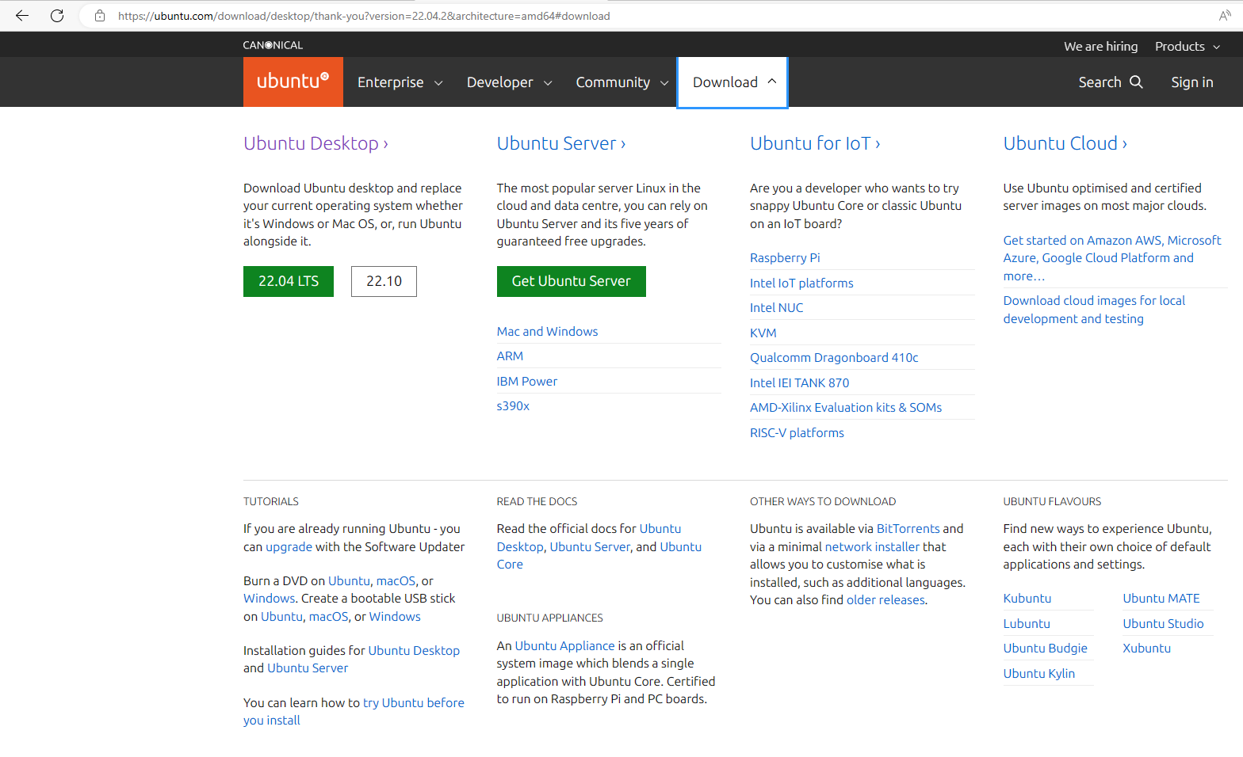
Part 1
Ubuntu image 다운로드
https://ubuntu.com/download/desktop
위 사이트에서 Ubuntu image 다운로드
2
Ubuntu image 다운로드
3

Slide 6
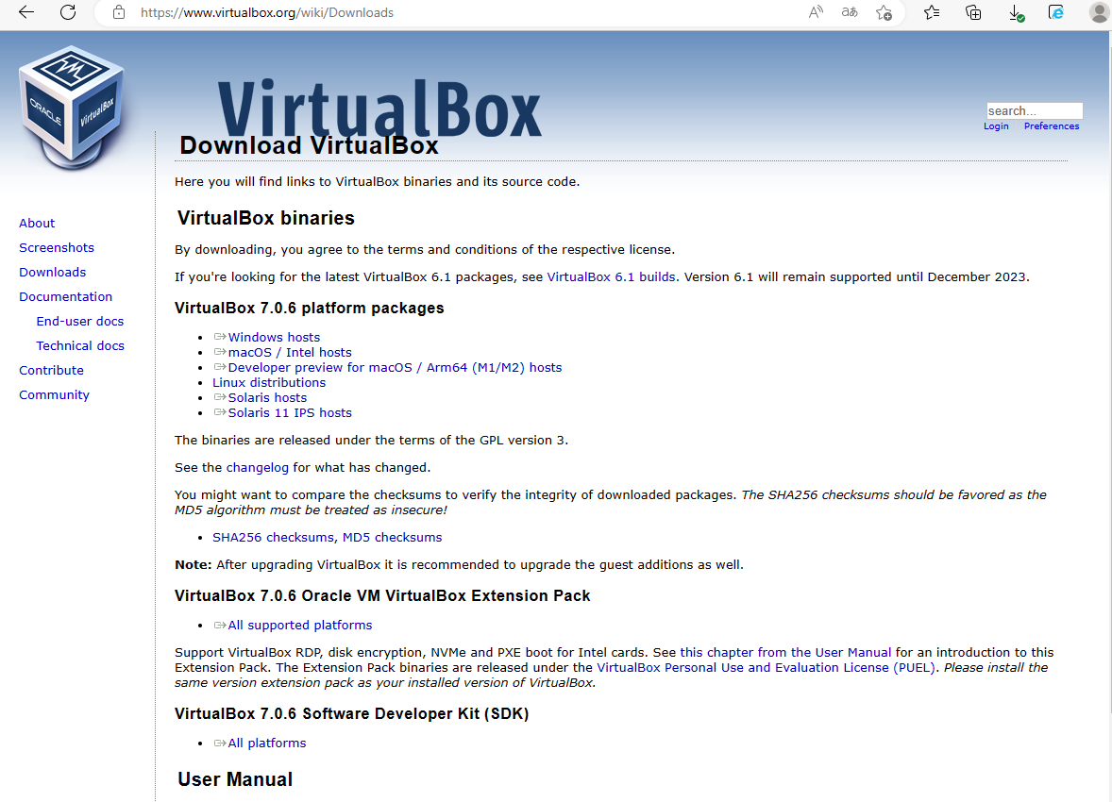
Part 1
VirtualBox 설치
https://www.virtualbox.org/wiki/Downloads
위 사이트에서 Virtual Box 다운로드
2
Ubuntu image 다운로드
3

Slide 7
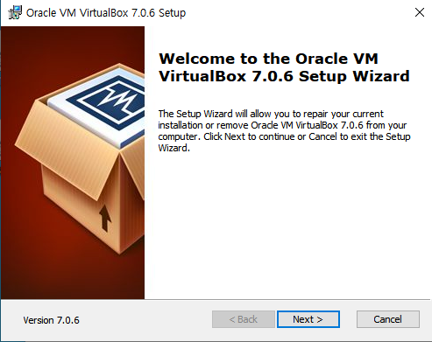
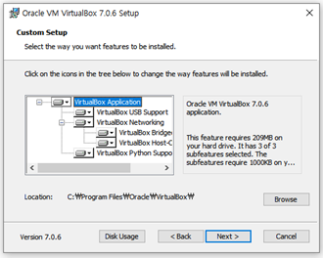
Part 1
VirtualBox 설치
2
Ubuntu image 다운로드
3
계속 Next 누르기

Slide 8
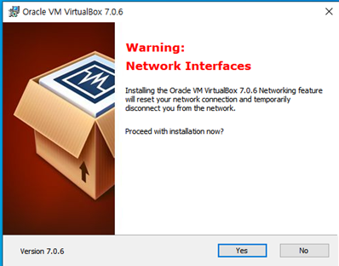
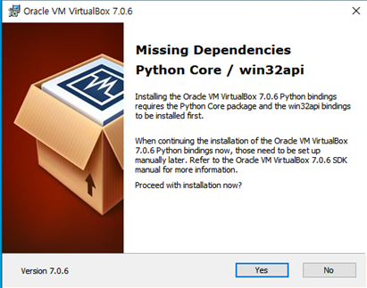
Part 1
VirtualBox 설치
2
Ubuntu image 다운로드
3
계속 Yes 누르기

Slide 9
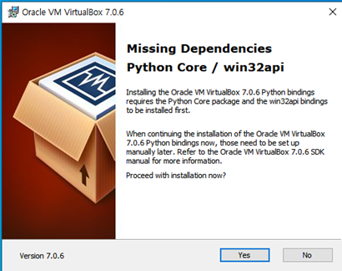
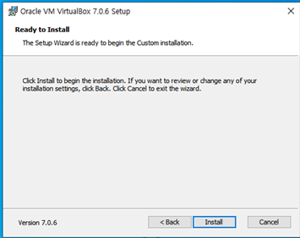
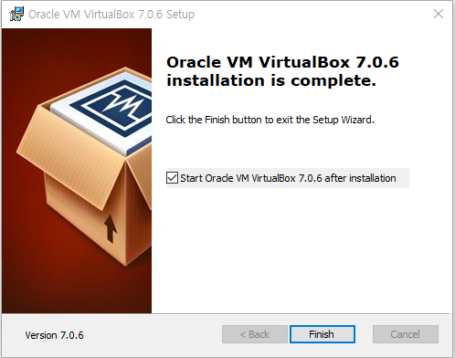
Part 1
VirtualBox 설치
2
Ubuntu image 다운로드
3
Yes > Install > Finish
순으로 클릭하면 설치 완료

Slide 10
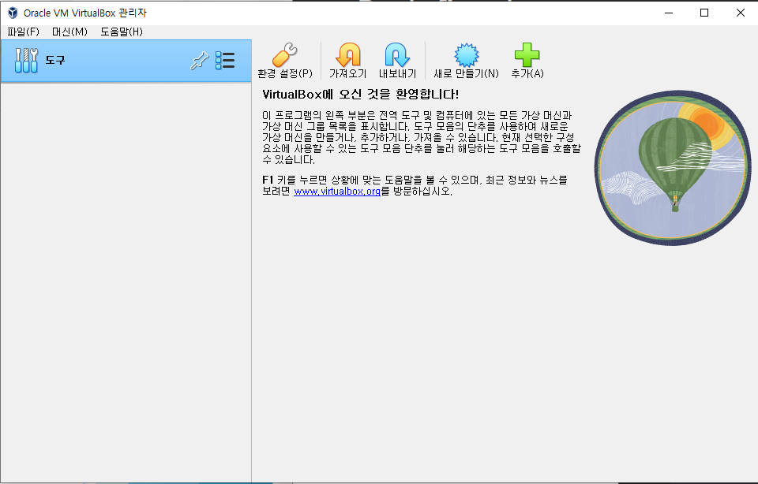
Part 1
VirtualBox 설치
관리자에서 새로 만들기 클릭
2
Ubuntu image 다운로드
3

Slide 11
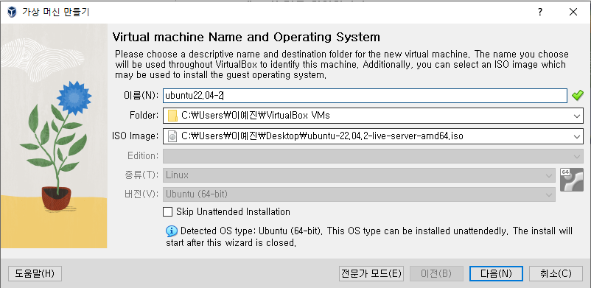
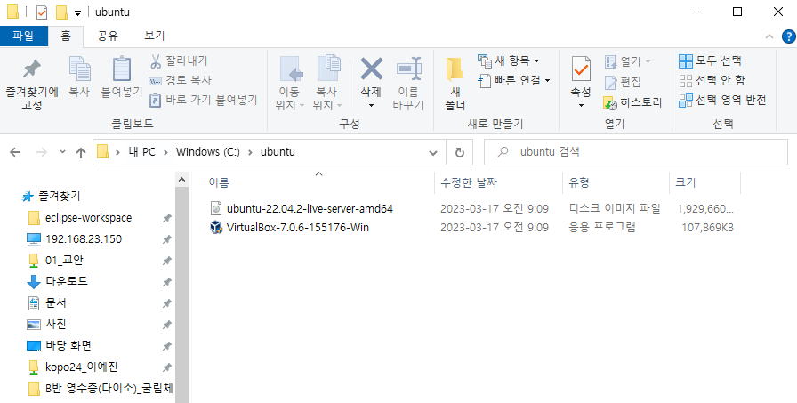
Part 1
가상 머신 만들기
이름 설정 후,
ISO Image에서 Ubuntu 이미지 파일 열기
2
Ubuntu image 다운로드
3

Slide 12
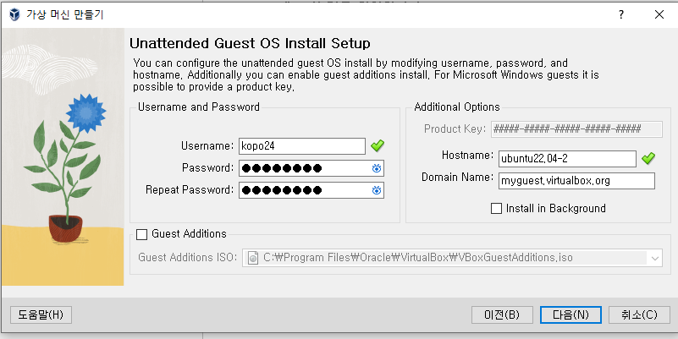
Part 1
가상 머신 만들기
아이디와 비밀번호 설정하기
2
Ubuntu image 다운로드
3

Slide 13
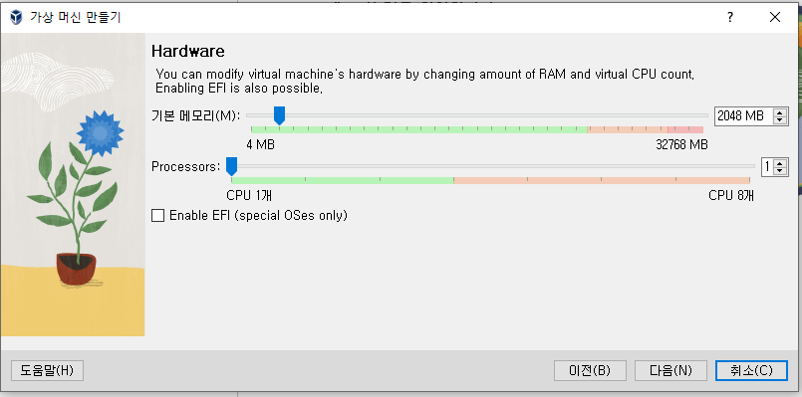
Part 1
가상 머신 만들기
모두 기본 값으로 설정하기
2
Ubuntu image 다운로드
3

Slide 14
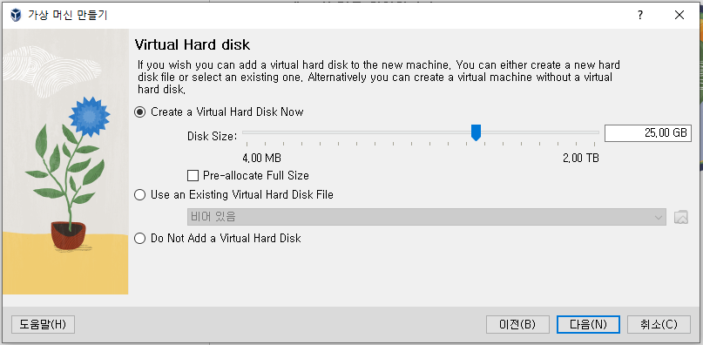
Part 1
가상 머신 만들기
모두 기본 값으로 설정하기
2
Ubuntu image 다운로드
3

Slide 15
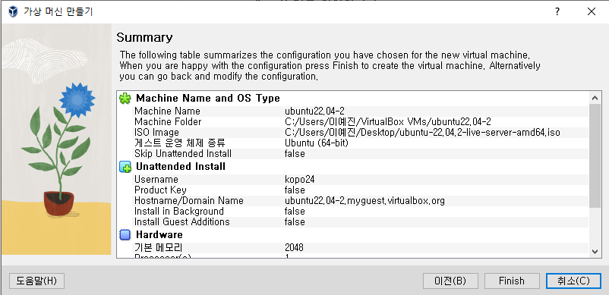
Part 1
가상 머신 만들기
Finish 눌러서 마치기
2
Ubuntu image 다운로드
3

Slide 16
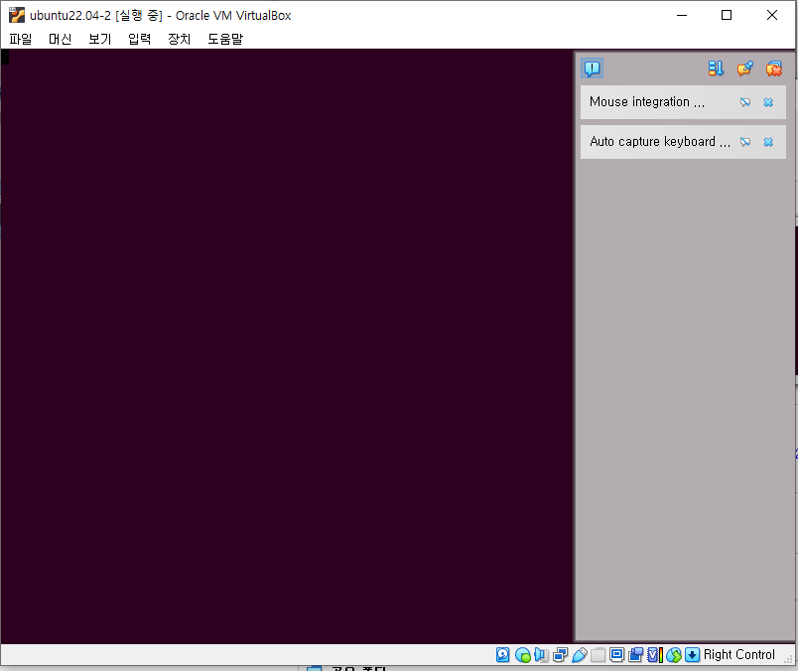
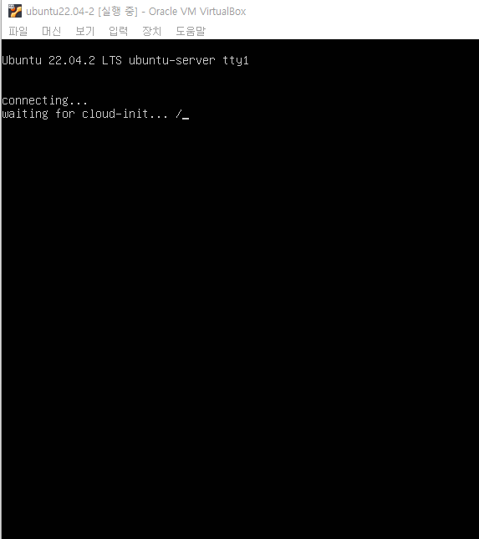
Part 1
Ubuntu 설치
2
Ubuntu image 다운로드
3
가상머신 만들어진 후
위 실행 화면 나오는지 확인

Slide 17
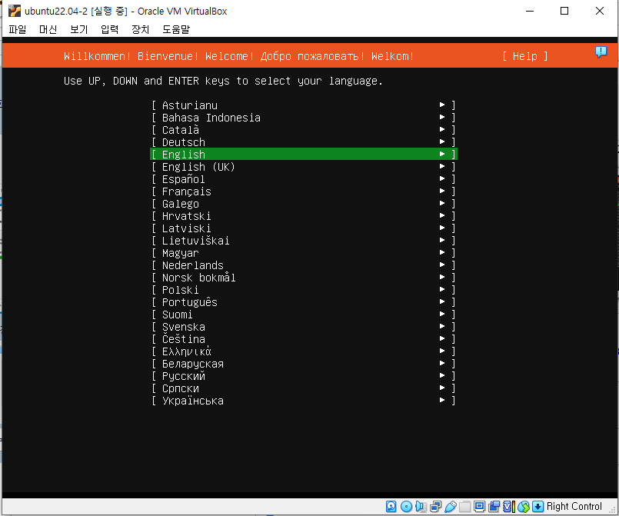
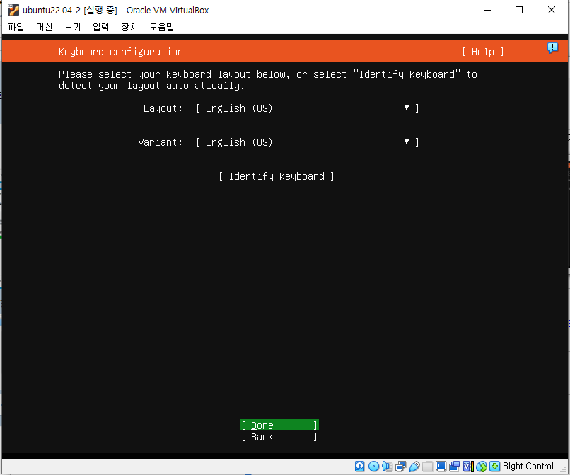
Part 1
ubuntu
2
Ubuntu image 다운로드
3
언어 English 선택
Done 클릭

Slide 18
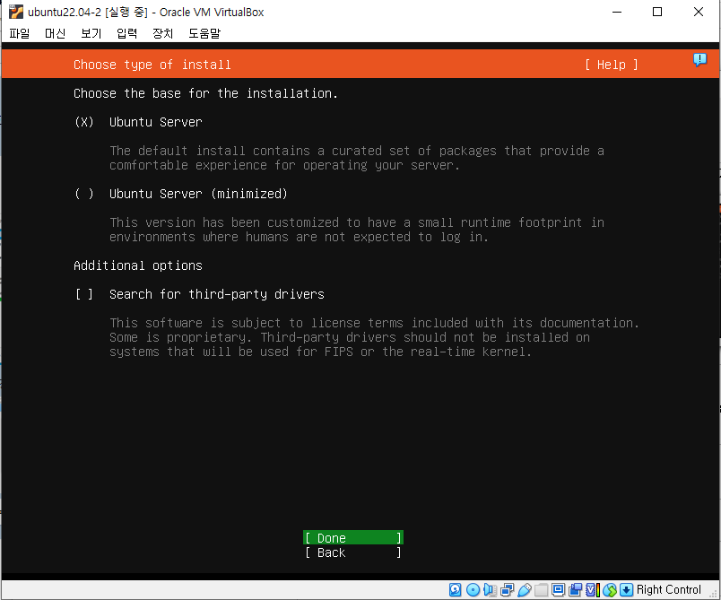
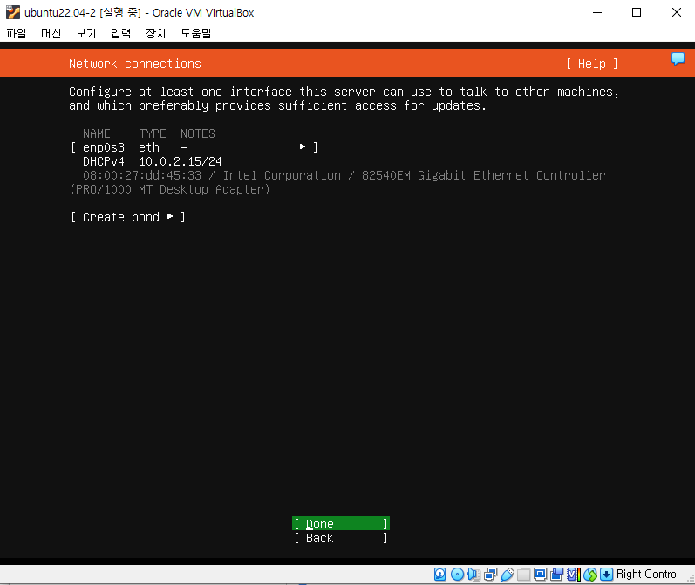
Part 1
ubuntu
2
Ubuntu image 다운로드
3
Done 클릭
Done 클릭

Slide 19
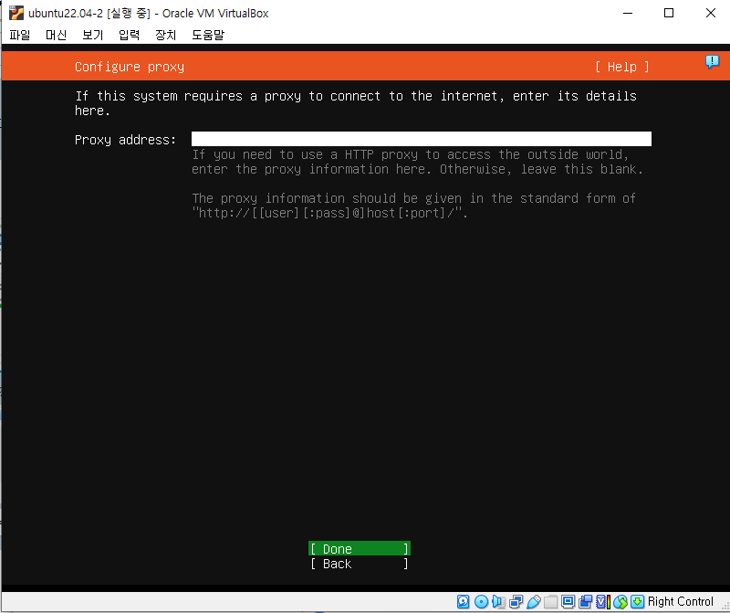
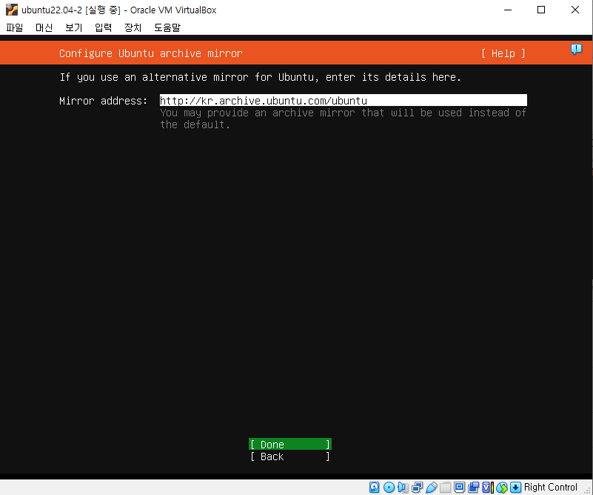
Part 1
ubuntu
2
Ubuntu image 다운로드
3
Done 클릭
Done 클릭

Slide 20
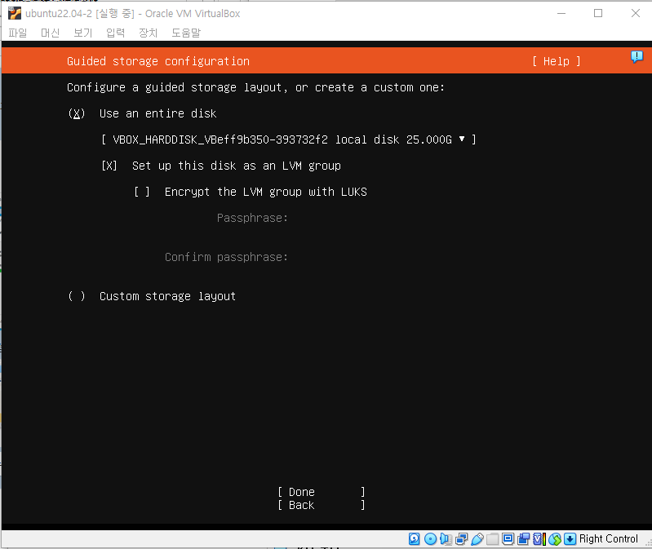
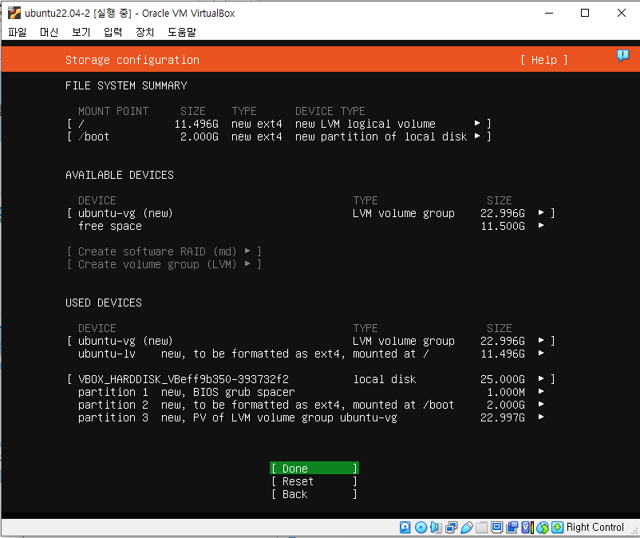
Part 1
ubuntu
2
Ubuntu image 다운로드
3
Done 클릭
Done 클릭

Slide 21
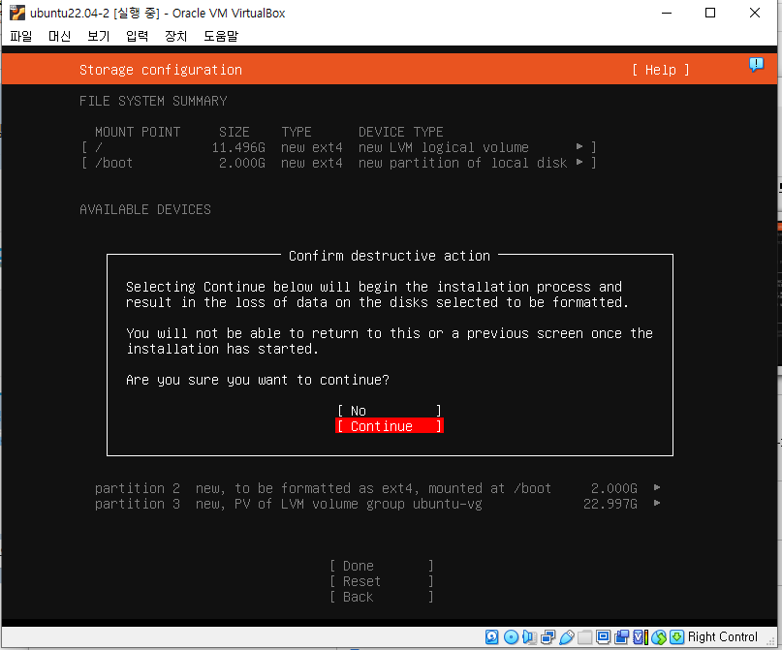
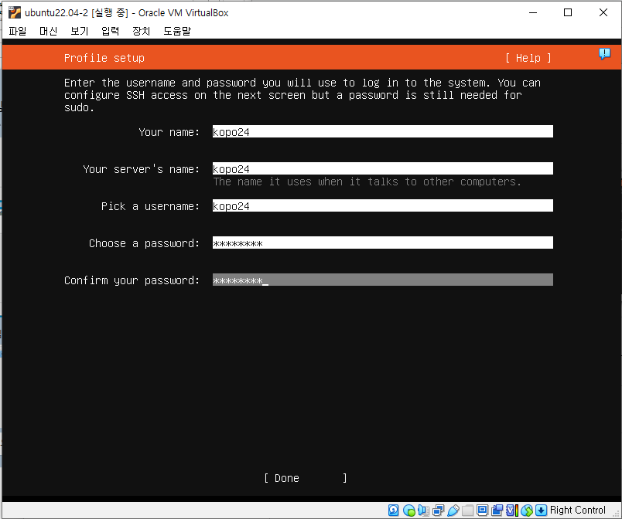
Part 1
ubuntu
2
Ubuntu image 다운로드
3
Continue 선택 후 Done 클릭
아이디와 비밀번호 설정 후 Done 클릭

Slide 22
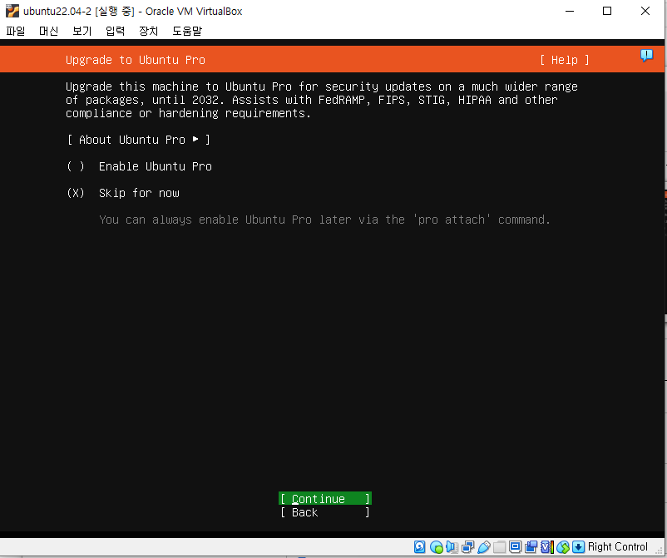
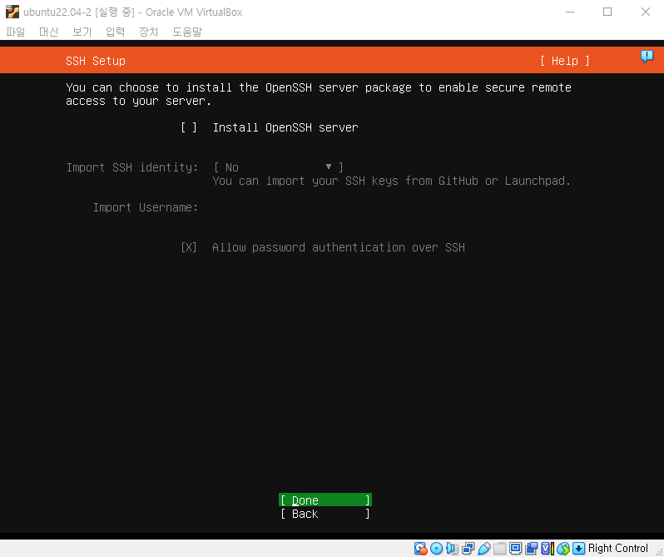
Part 1
ubuntu
2
Ubuntu image 다운로드
3
Continue 선택
Install OpenSSH server선택 후 Done 클릭

Slide 23
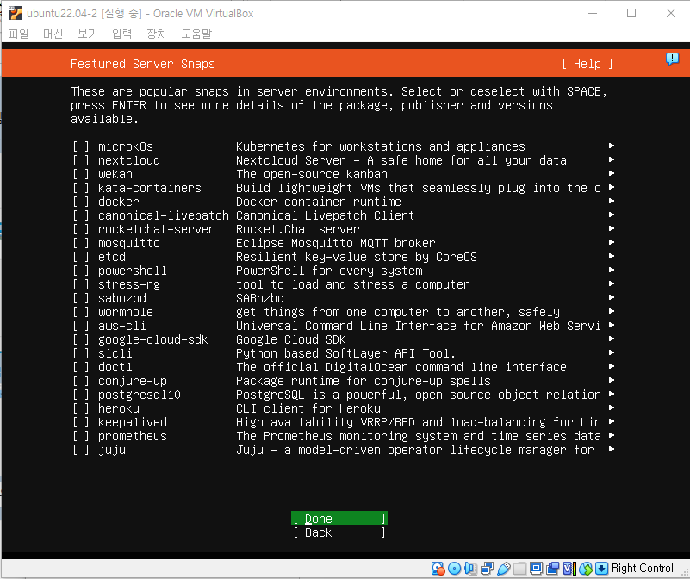
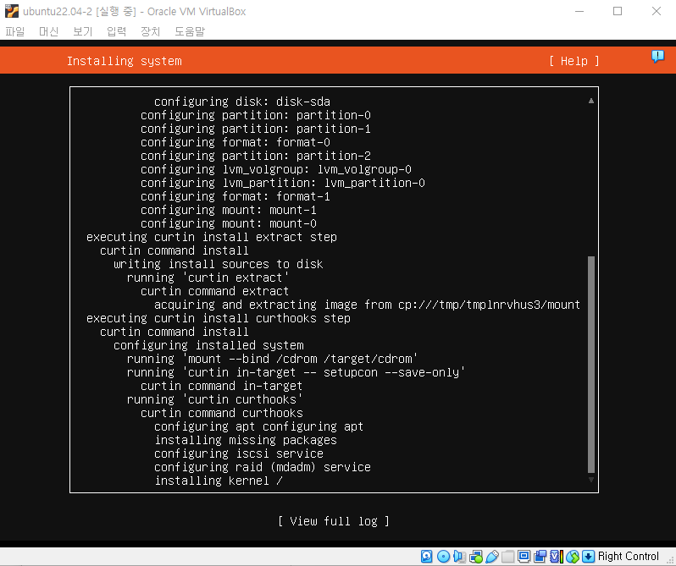
Part 1
ubuntu
2
Ubuntu image 다운로드
3
Done 클릭
설치 중 화면

Slide 24
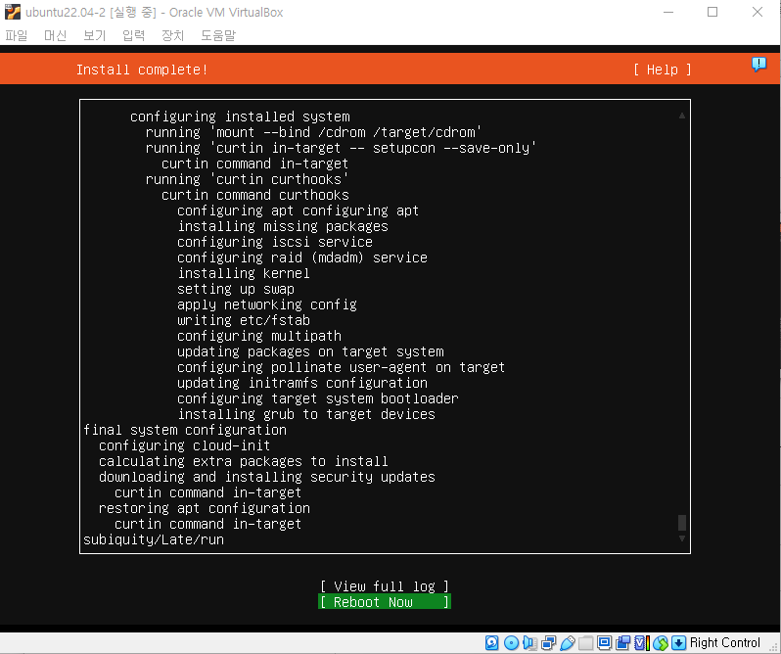
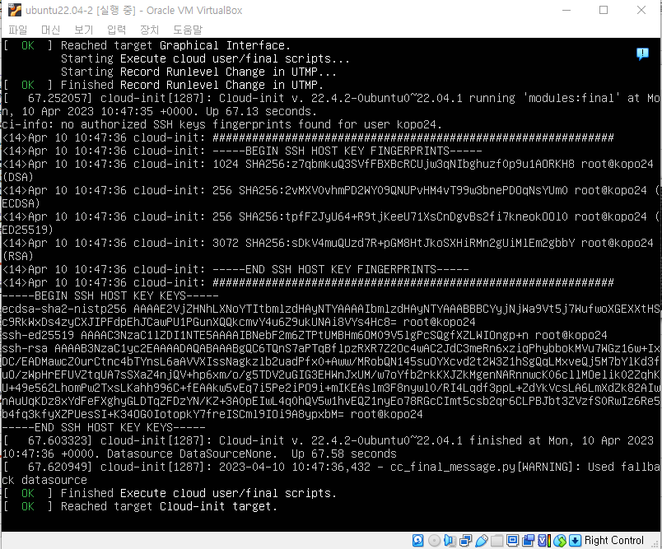
Part 1
ubuntu
2
Ubuntu image 다운로드
3
설치 완료 후 Reboot Now 클릭
Reboot 후 해당 화면이 나오면 enter

Slide 25
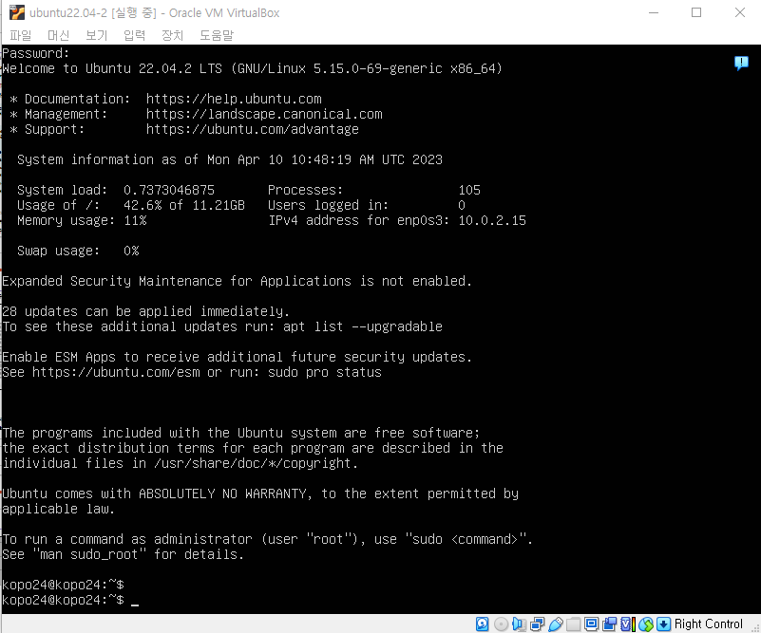
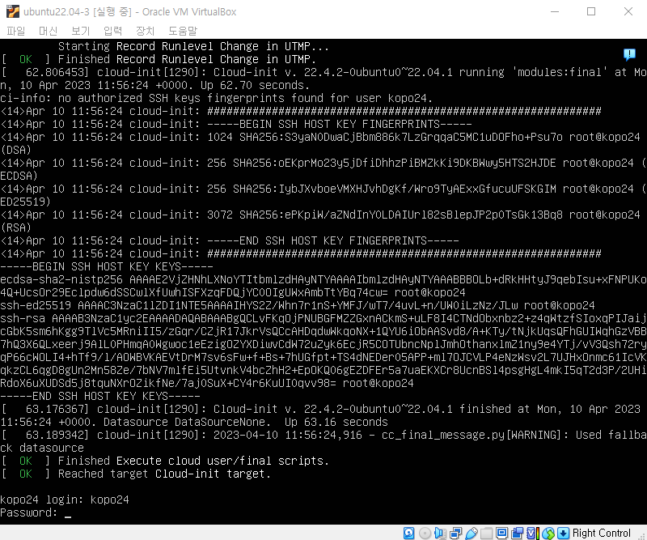
Part 1
ubuntu
2
Ubuntu image 다운로드
3
아이디와 비밀번호 입력

Slide 26
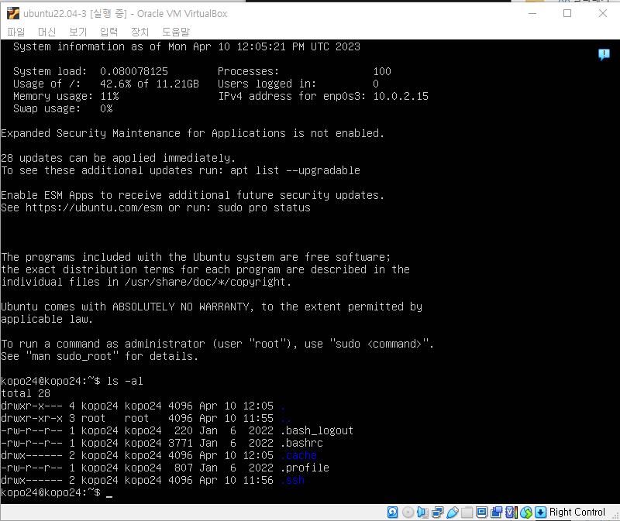
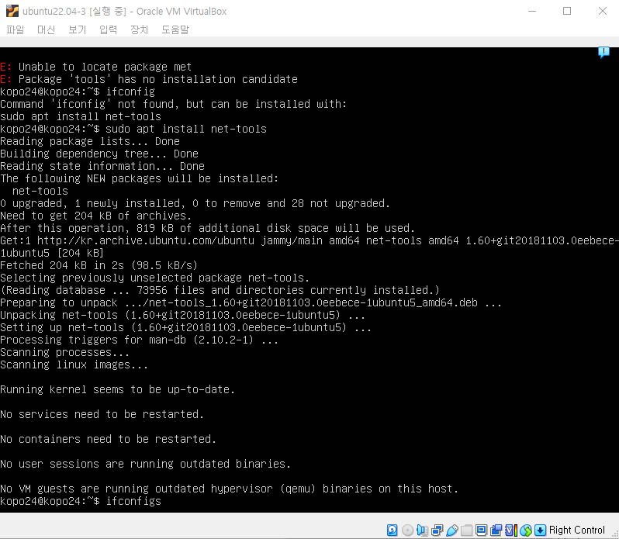
Part 1
ubuntu
2
Ubuntu image 다운로드
3
ls 는 ‘list segments’의 약자로 파일 목록을 표시하는 기능을 수행하는 명령어
-a는 모든 파일과 폴더를 출력하며
-l은 각 항복에 대해 수정시간, 파일 용량 등 세부적인 내용을 제시하라는 옵션
Net-tools 설치

Slide 27
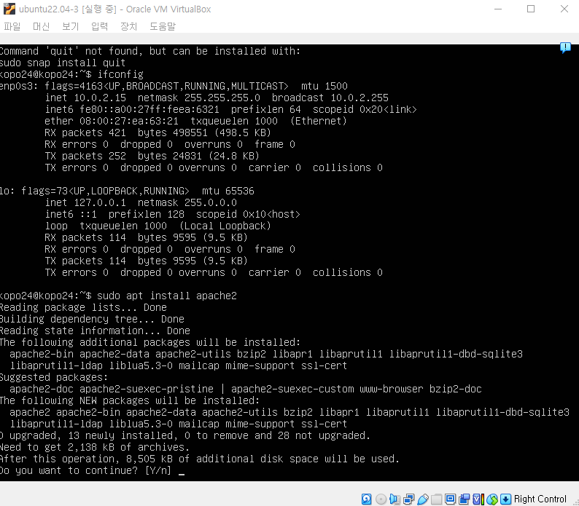
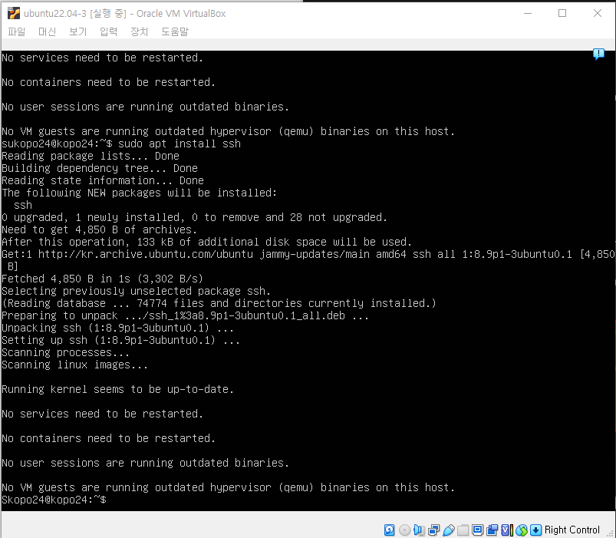
Part 1
ubuntu
2
3
Apache2 설치
Ssh 설치

Slide 28
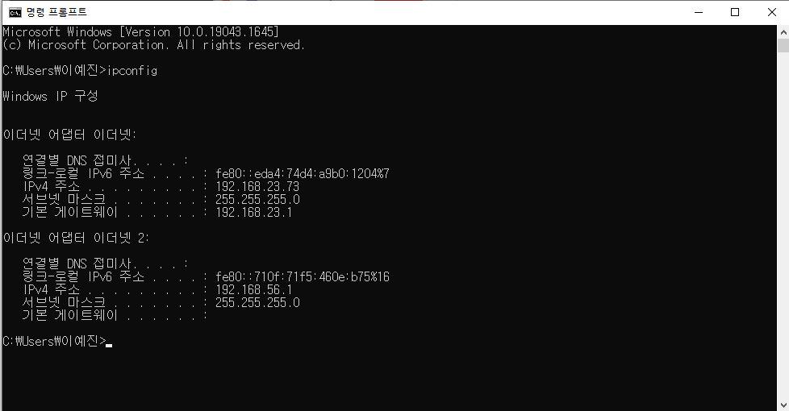
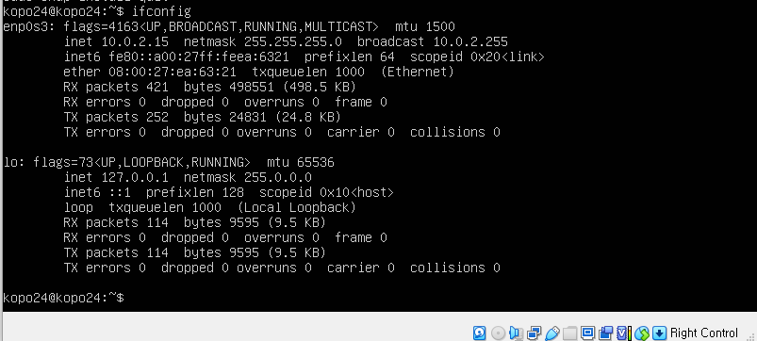
Part 1
IP 확인
2
Ubuntu image 다운로드
Ifconfig : 리눅스에서 시스템이 네트워크에 접속되어 있는 인터페이스 (NIC)의 설정 상황을 보여주거나 편집하는 유틸리티 명령어
Ipconfig : 윈도우에서 시스템이 네트워크에 접속되어 있는 인터페이스 (NIC)의 설정 상황을 보여주거나 편집하는 유틸리티 명령어
3

Slide 29



Part 1
ping 명령어
2
상대방이 방화벽이 꺼놓으면 상대방 컴퓨터에 접속 가능
3
상대방이 방화벽이 올려놓으면 상대방 컴퓨터에 접속 불가

Slide 30

Part 1
putty 설치
2
Ubuntu image 다운로드
https://www.chiark.greenend.org.uk/~sgtatham/putty/latest.html
putty 검색 > download 클릭 > 64-bit 버전 설치
3
next 클릭

Slide 31



Part 1
putty 설치
2
Ubuntu image 다운로드
3
next 클릭
Install 클릭
Finish 클릭

Slide 32


Part 1
포트 포워딩 및 putty 설정
2
Ubuntu image 다운로드
3
포트 번호 22(ssh) 생성해야 putty 가상머신 접속 가능
Putty에서 Host Name 설정 후 Open 클릭

Slide 33


Part 1
포트번호 22번 연결 확인
2
Ubuntu image 다운로드
3
윈도우에서 포트 번호 22가 연결된 것 확인
우분투에서 포트 번호 22가 연결된 것 확인

Slide 34


Part 1
putty 설정
2
Ubuntu image 다운로드
3
아이디 비밀번호 입력 후 다음 창이 나오는지 확인

Slide 35


Part 1
포트 포워딩
2
Ubuntu image 다운로드
3
우분투 > 설정 > 네트워크에서 포트 포워딩 누른 후 확인
포트 번호 80(http) 생성 후 확인

Slide 36



Part 1
웹 확인
2
Ubuntu image 다운로드
3
포트 번호 (http)80 생성하면 웹 페이지 연결됨
웹에서 localhost 검색 또는 윈도우 IP 주소 검색 후 연결 확인

Slide 37


Part 4
Virtual Studio code 설치
2
Ubuntu image 다운로드
3
Pulgin에서 remote ssh 검색 후 설치
https://code.visualstudio.com/ 사이트에서 Vscode 설치

Slide 38


Part 4
Virtual Studio code 설치
2
Ubuntu image 다운로드
Ctrl + Shift + P (혹은 Command + Shift + P)
Remote-SSH: Open SSH Confi... 검색하여 클릭
사용자 비밀번호 입력

Slide 39


Part 4
Virtual Studio code 설치
2
Ubuntu image 다운로드
3
/Users/사용자/.ssh/config 클릭
config 파일 작성( User는 발급받은 사용자 id 입력)
작성 후 저장

Slide 40

Part 4
Virtual Studio code 설치
2
Ubuntu image 다운로드
Ctrl + Shift + P (혹은 Command + Shift + P)
Remote-SSH: Connect to Host... 검색하여 클릭
3

Slide 41

Part 4
Virtual Studio code 설치
2
Ubuntu image 다운로드
사용자 비밀번호 입력
OpenFolder 클릭하여 /home/사용자id/ OK 클릭

Slide 42

Part 1
Virtual Studio code 설치
2
Ubuntu image 다운로드
3
관리자 권한으로 apache2 설치하기 > Y 입력

